Slide 1
MVERP 화면정리

Slide 2
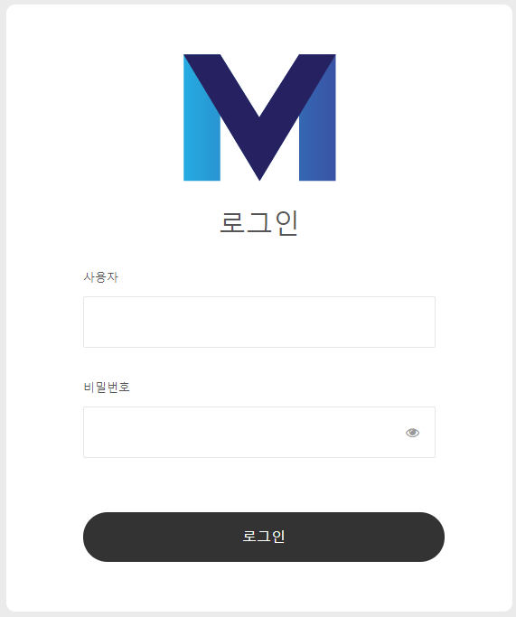
로그인

Slide 3
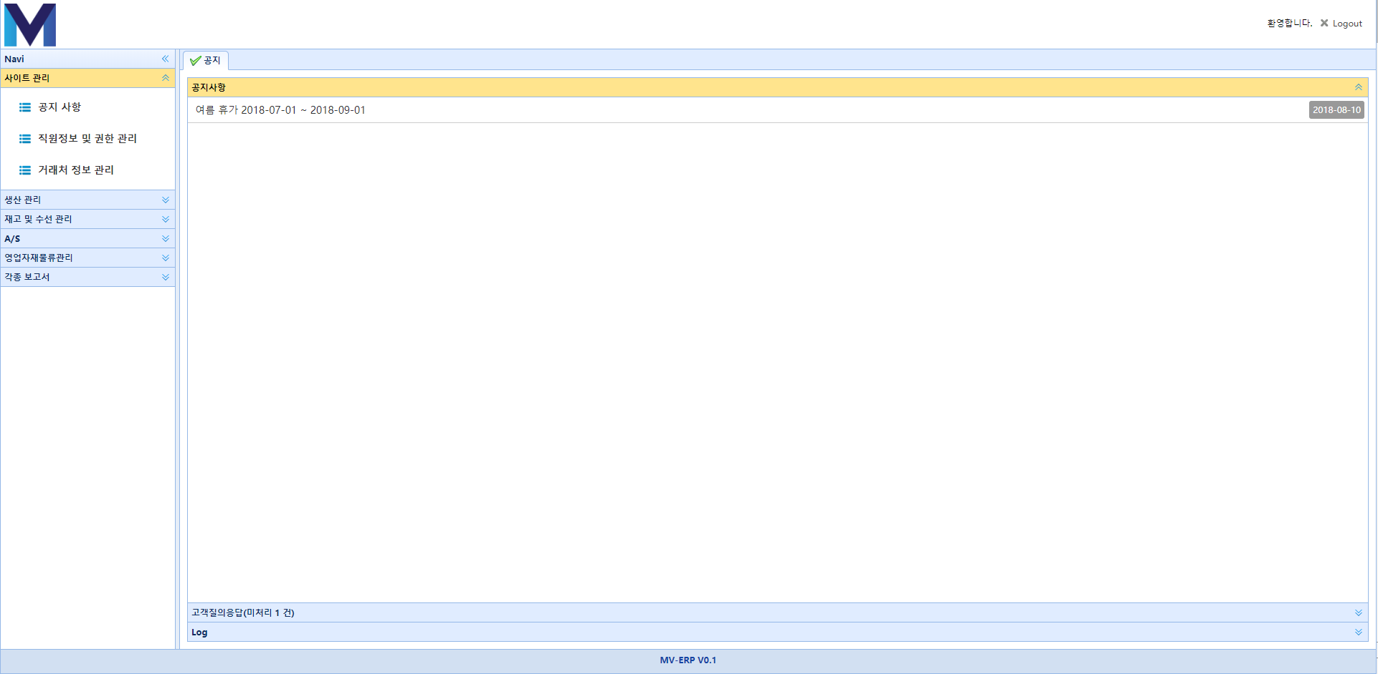
사이트 관리
공지 사항 관리

Slide 4
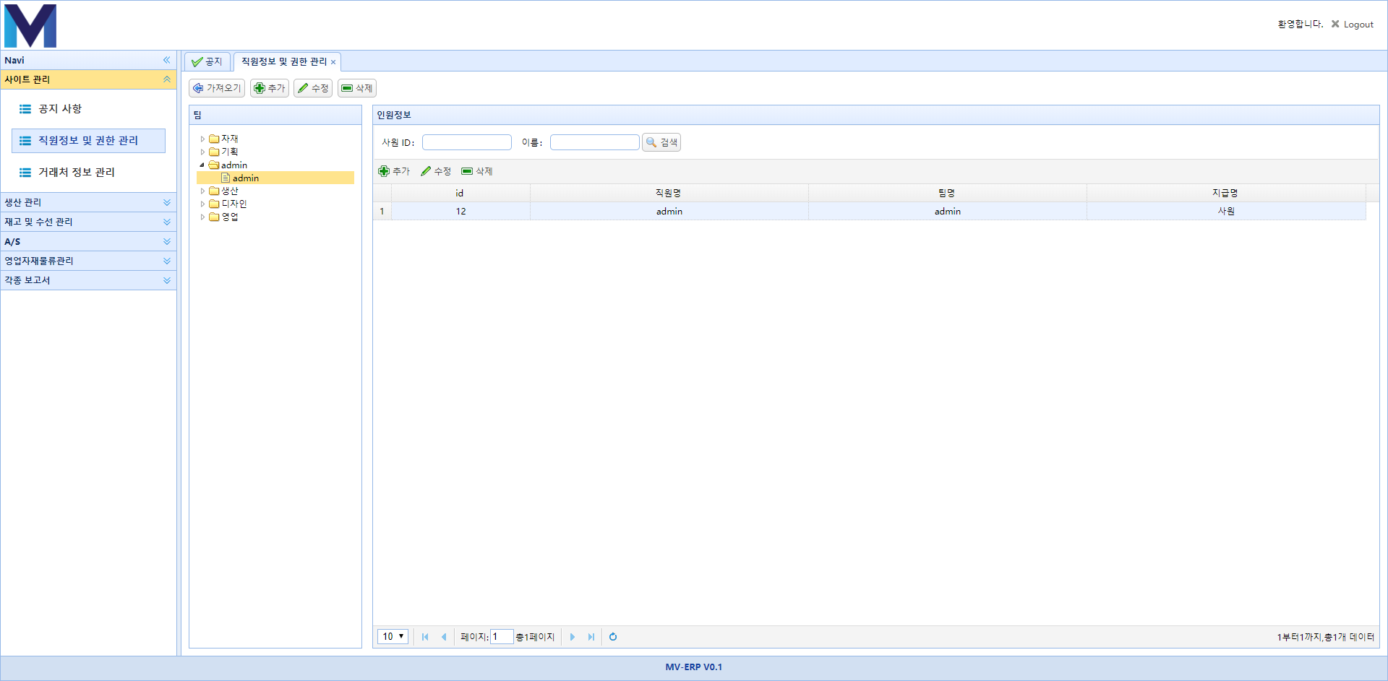
사이트 관리
직원정보 및 권한 관리

Slide 5
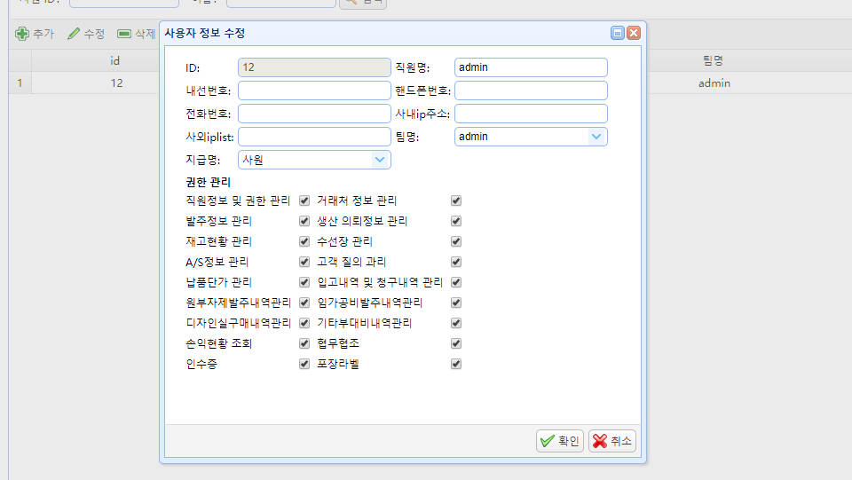
사이트 관리
직원정보 및 권한 관리

Slide 6
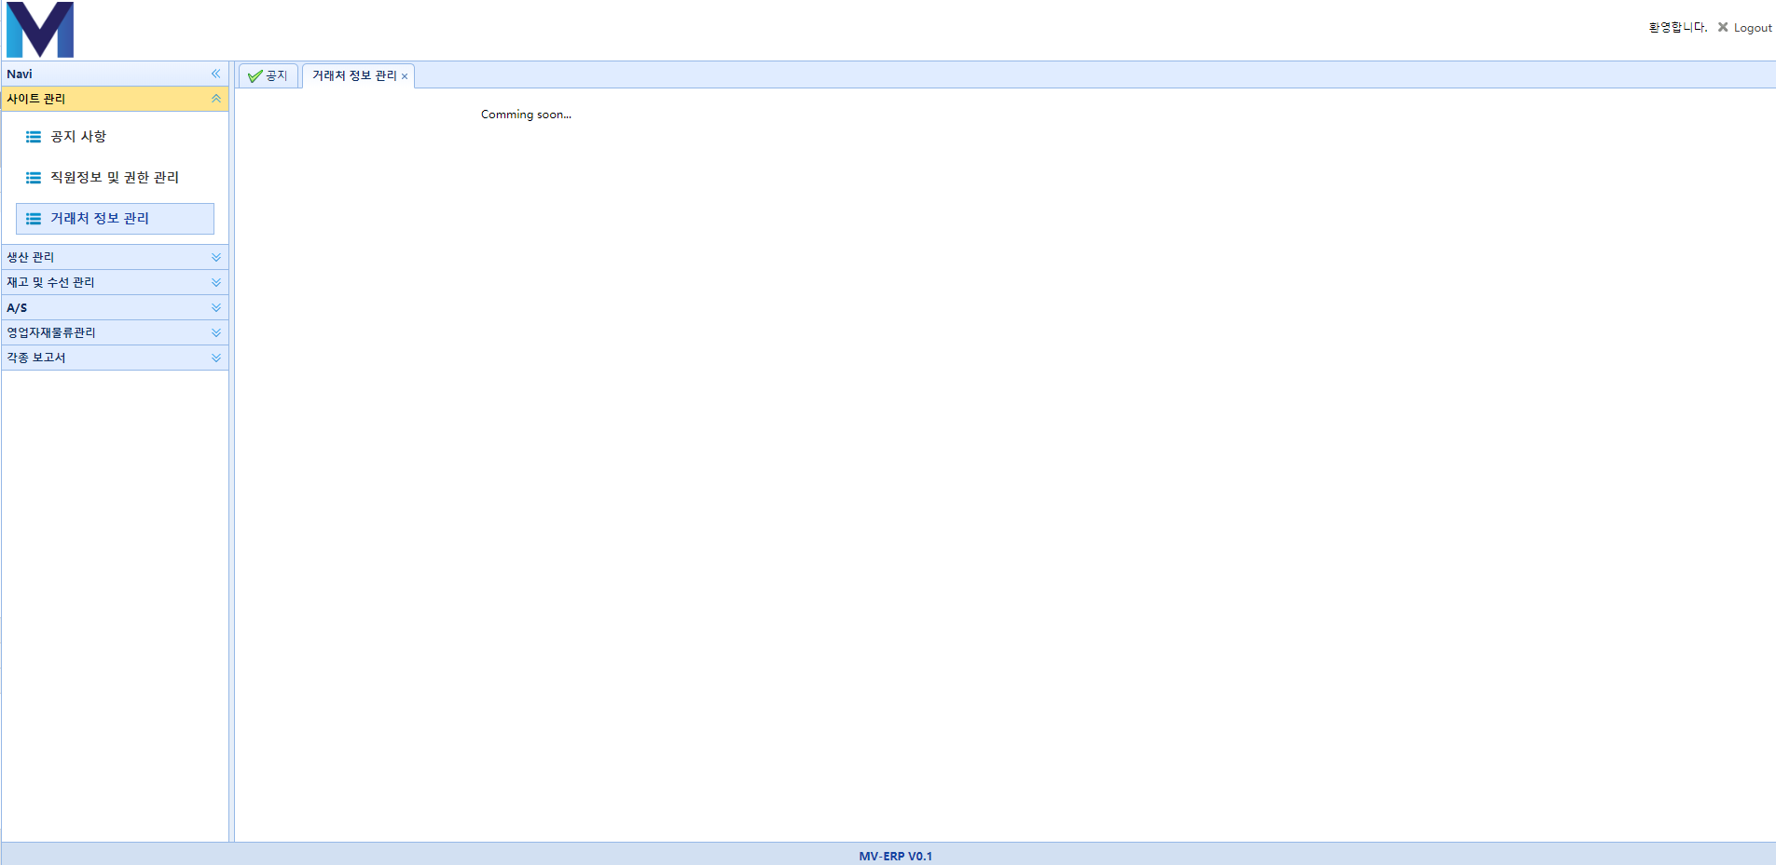
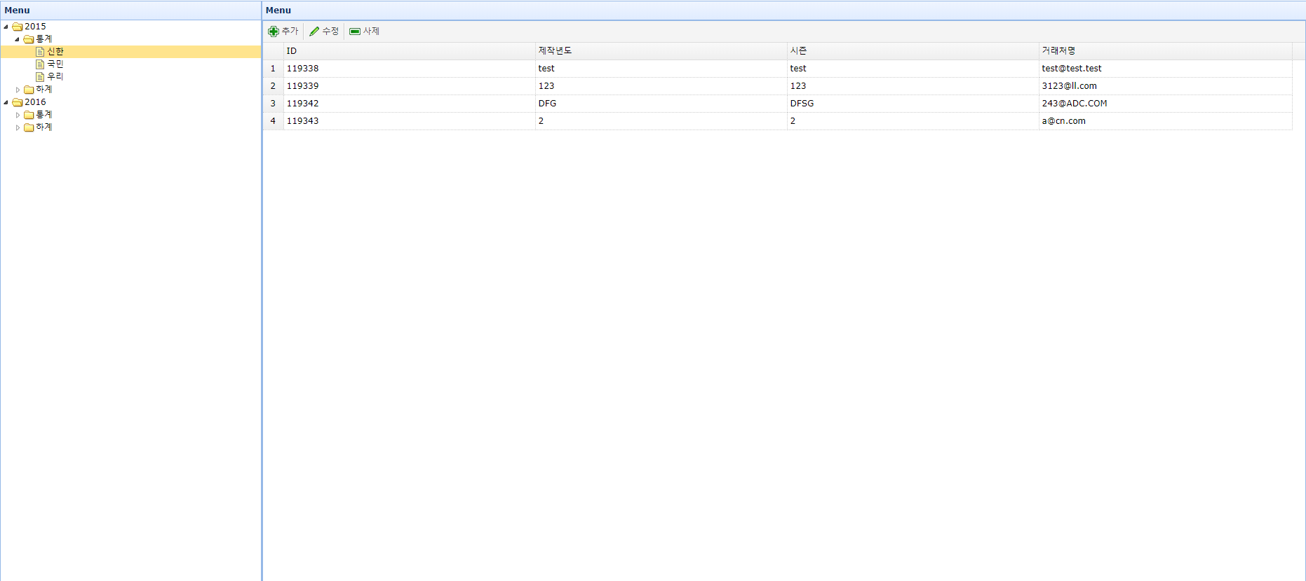
사이트 관리
거래처 정보 관리

Slide 7
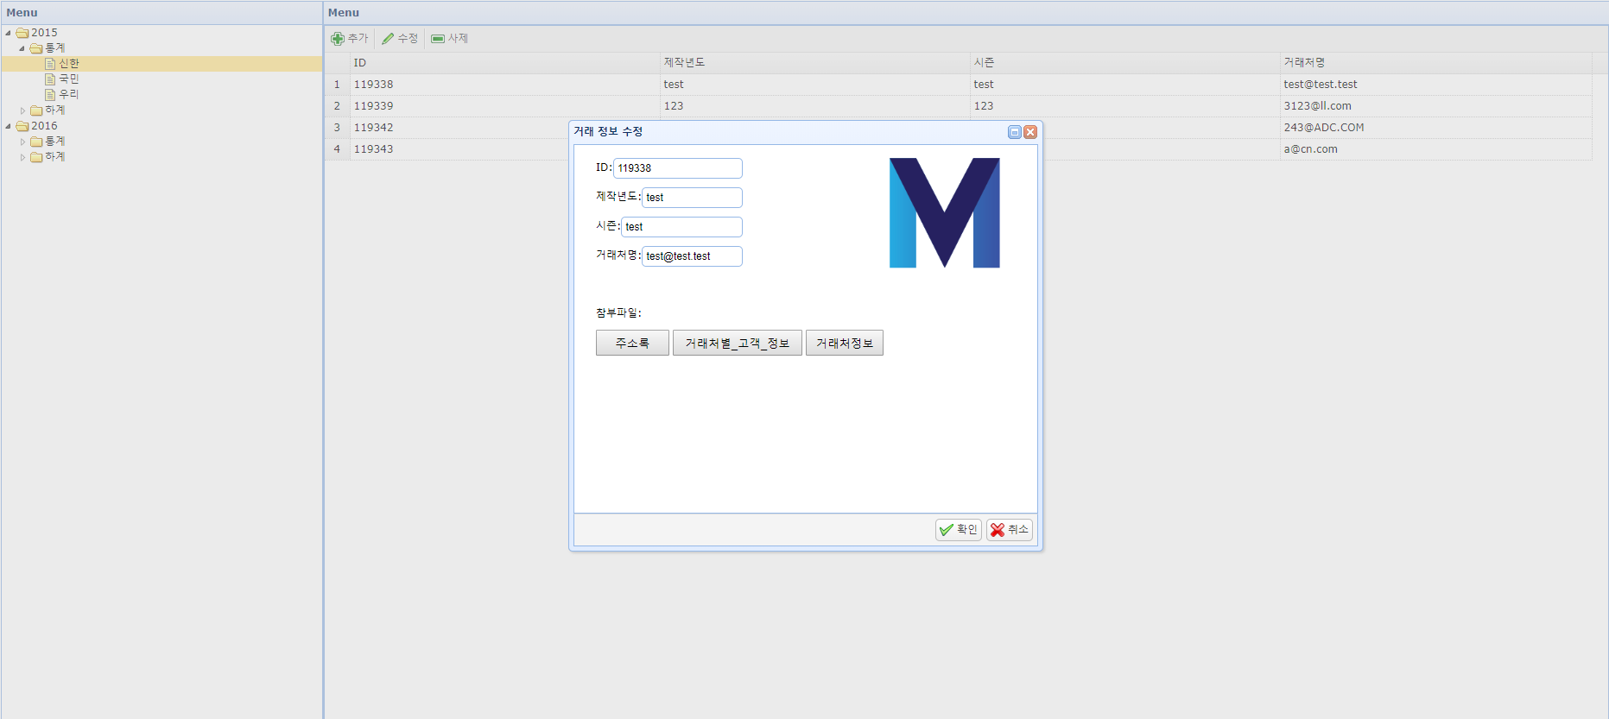
사이트 관리
거래처 정보 관리

Slide 8
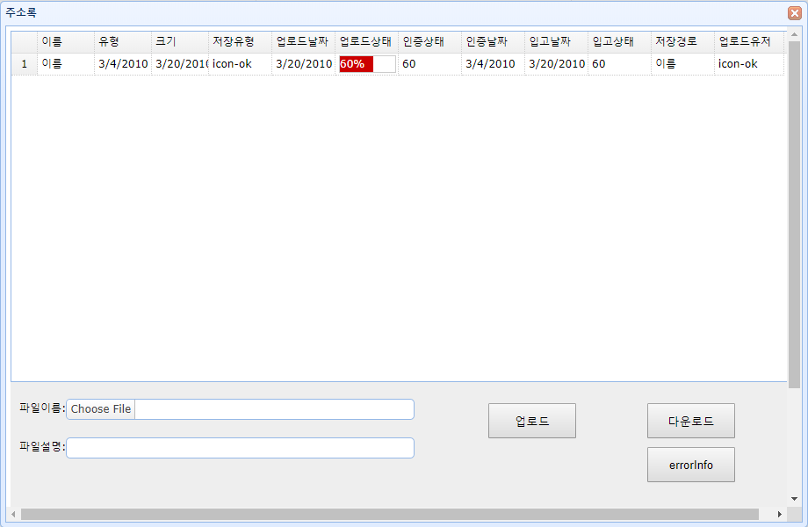
사이트 관리
거래처 정보 관리

Slide 9
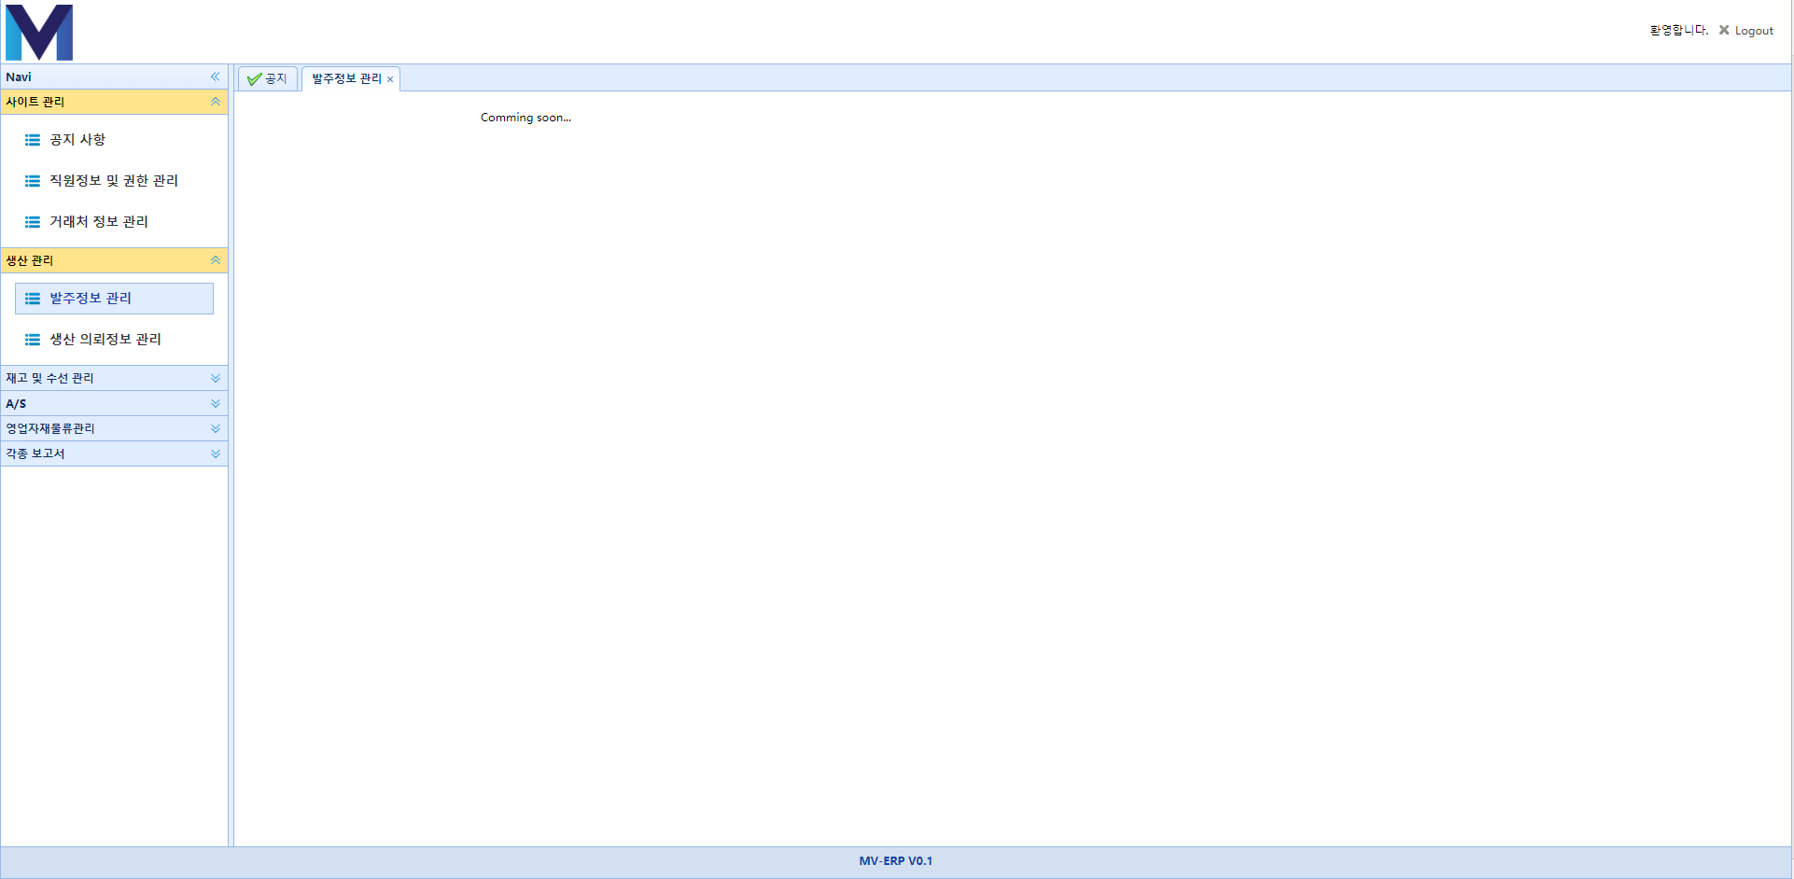
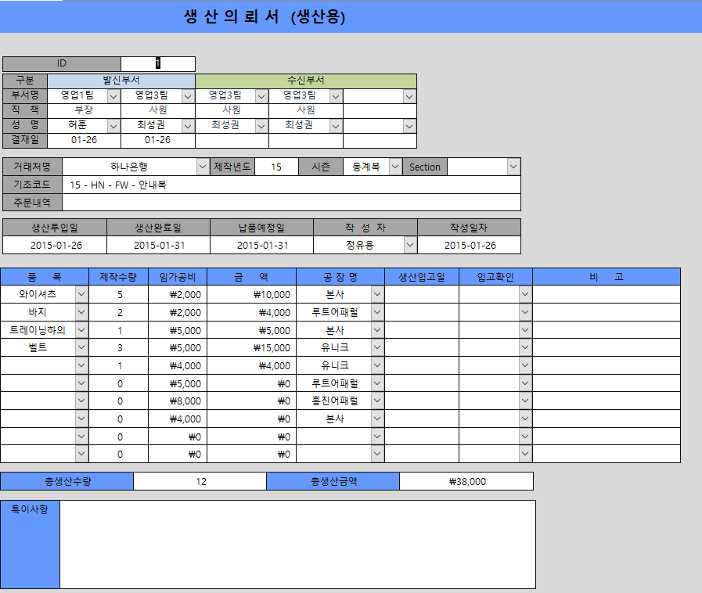
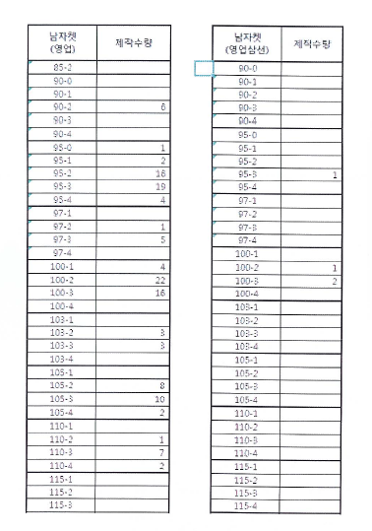
생산 관리
발주정보 관리

Slide 10

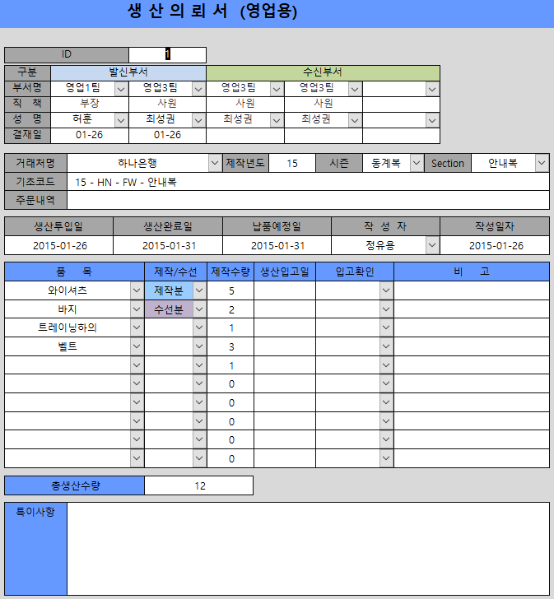
생산 관리
생산 의뢰정보 관리

Slide 11
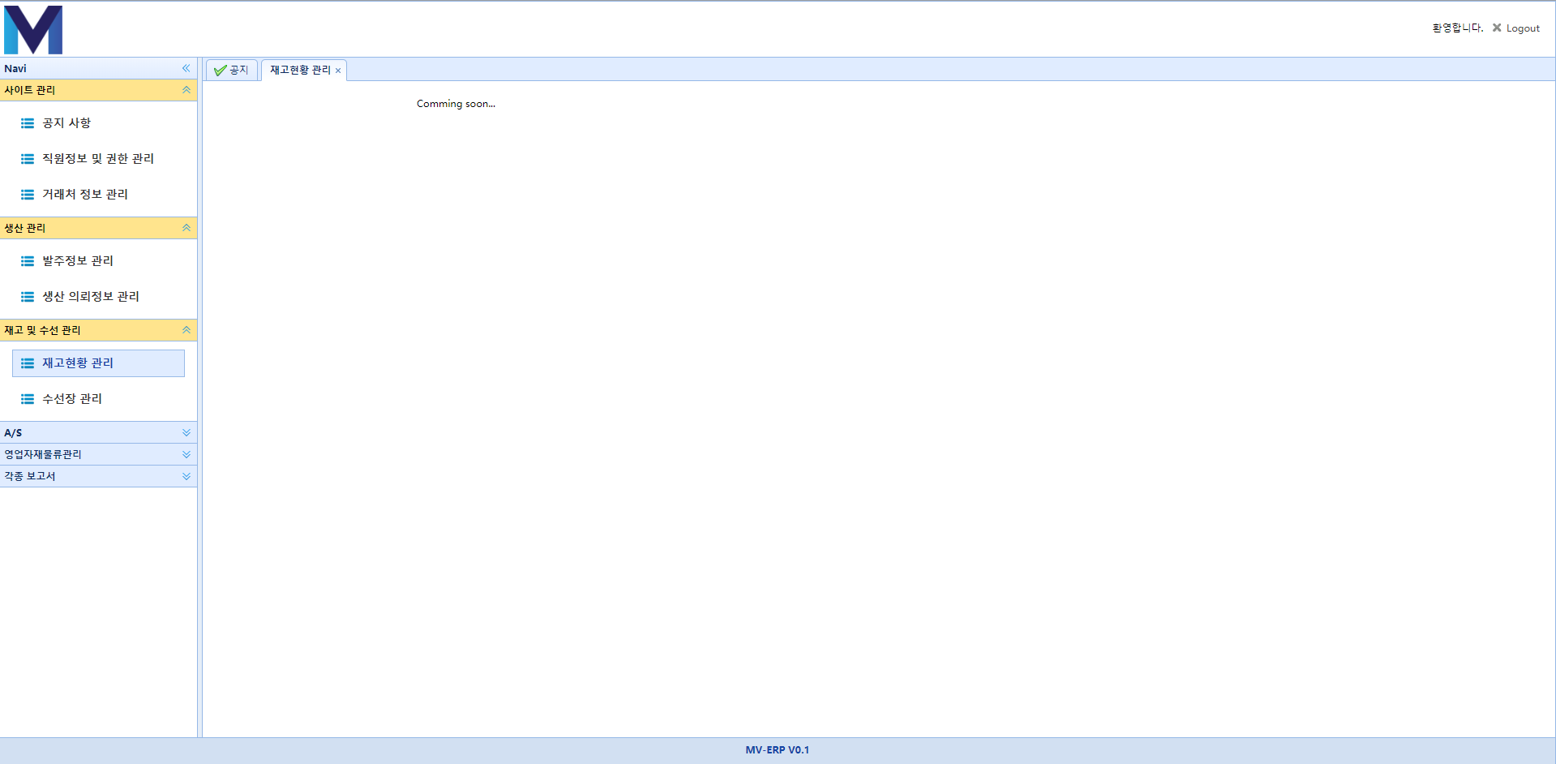

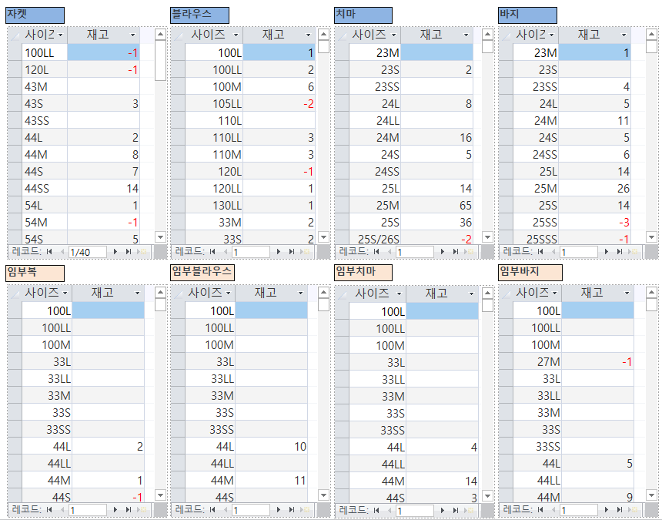
재고 및 수선 관리
재고현황 관리

Slide 12
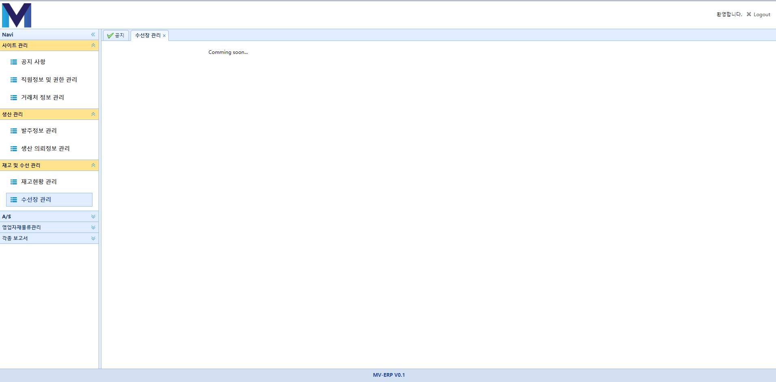
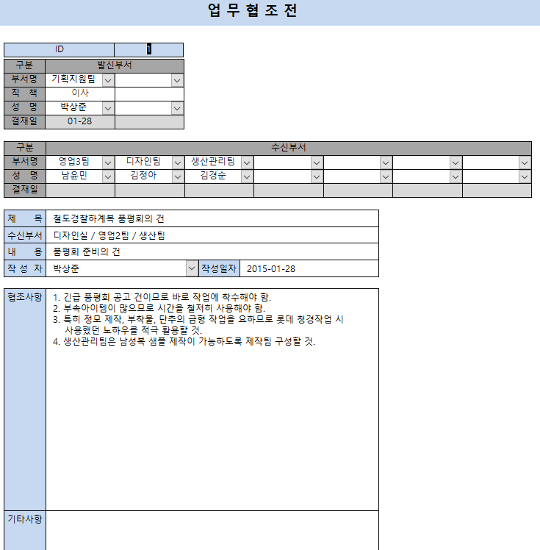
재고 및 수선 관리
수선장 관리

Slide 13
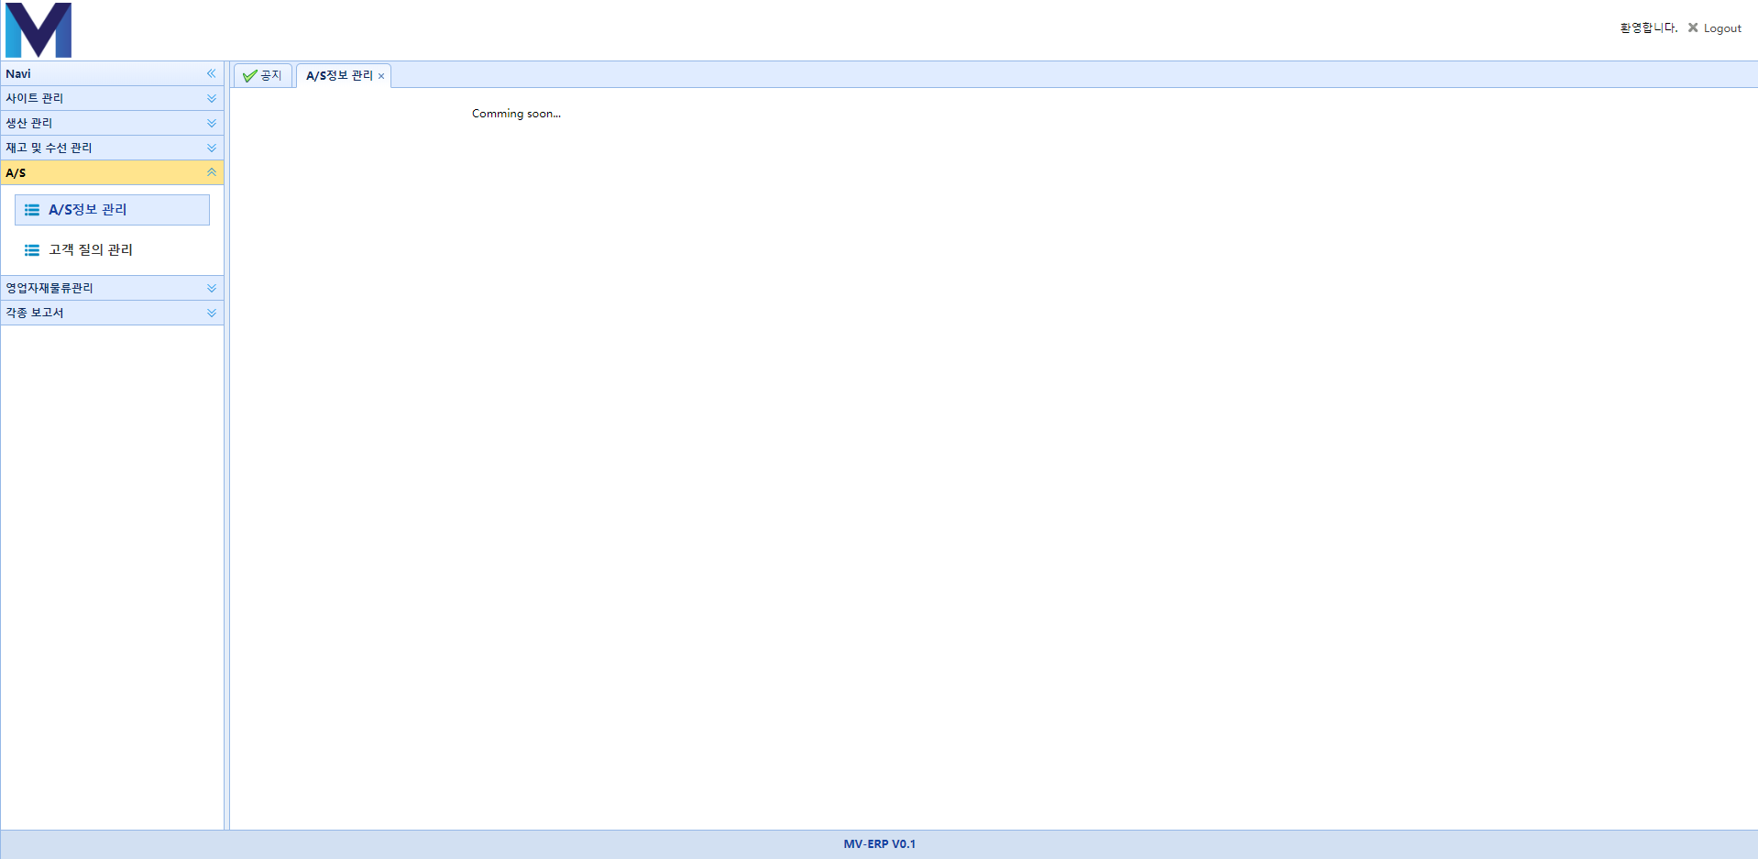
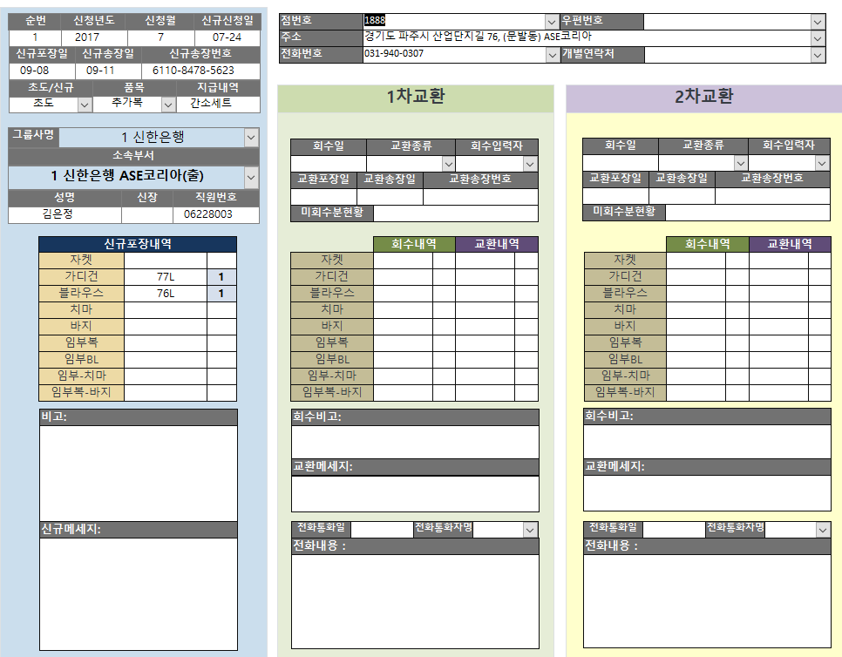
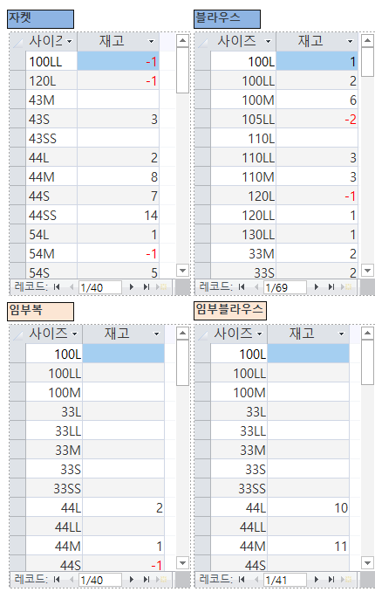
A/S
A/S정보 관리
재고

Slide 14
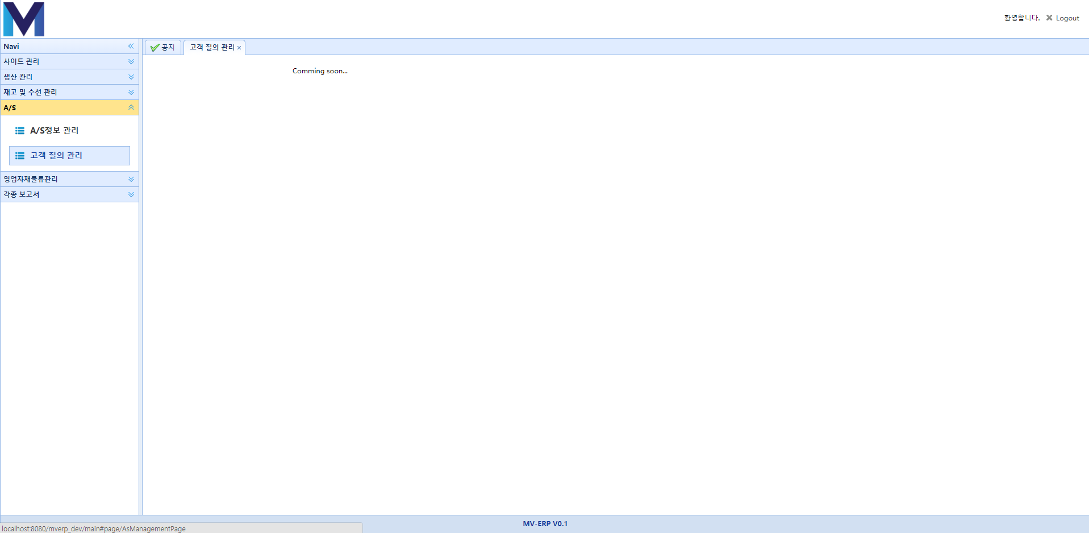
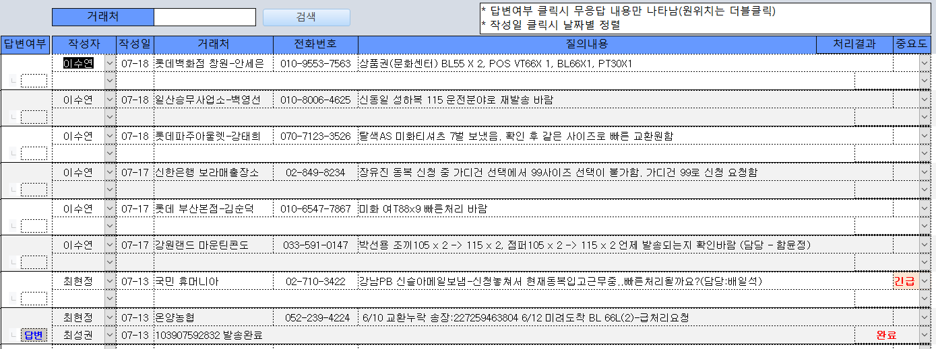
A/S
고객 질의 과리

Slide 15
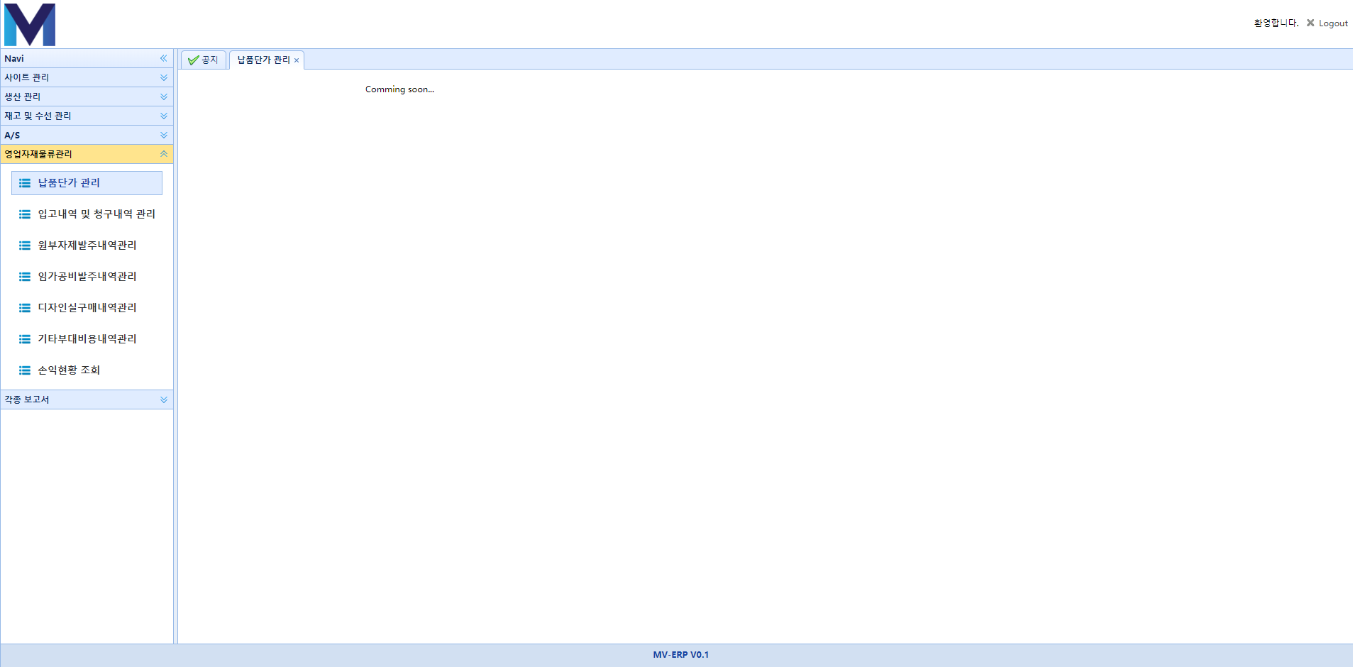
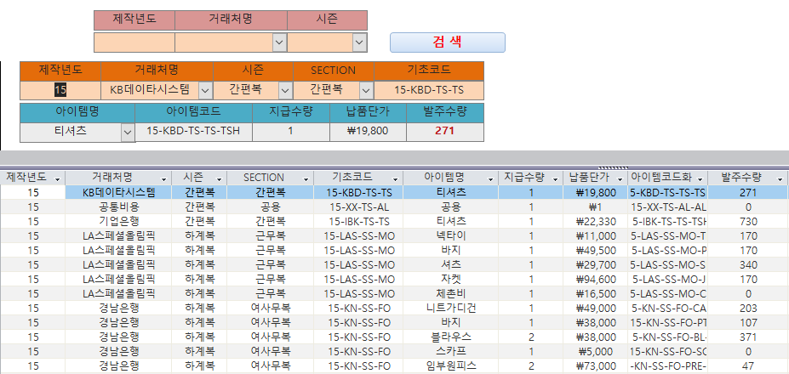
영업자재물류관리
납품단가 관리

Slide 16
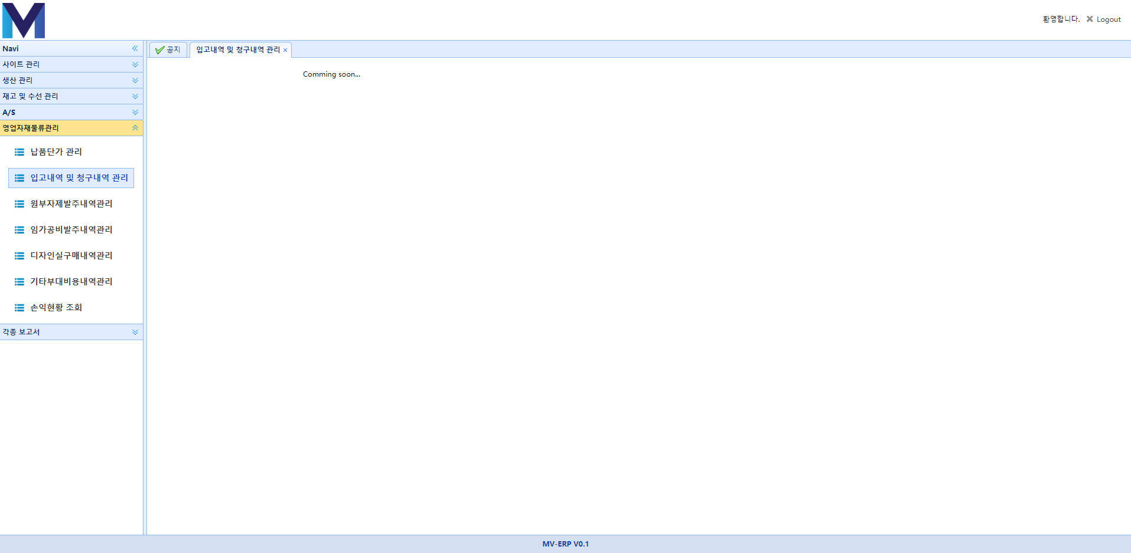
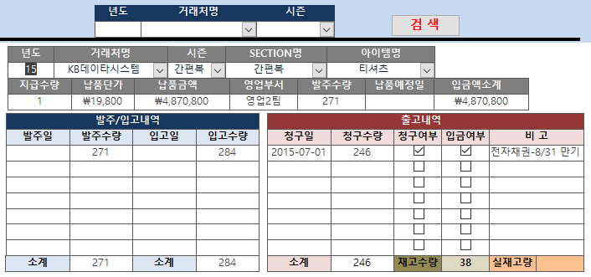
영업자재물류관리
입고내역 및 청구내역 관리

Slide 17
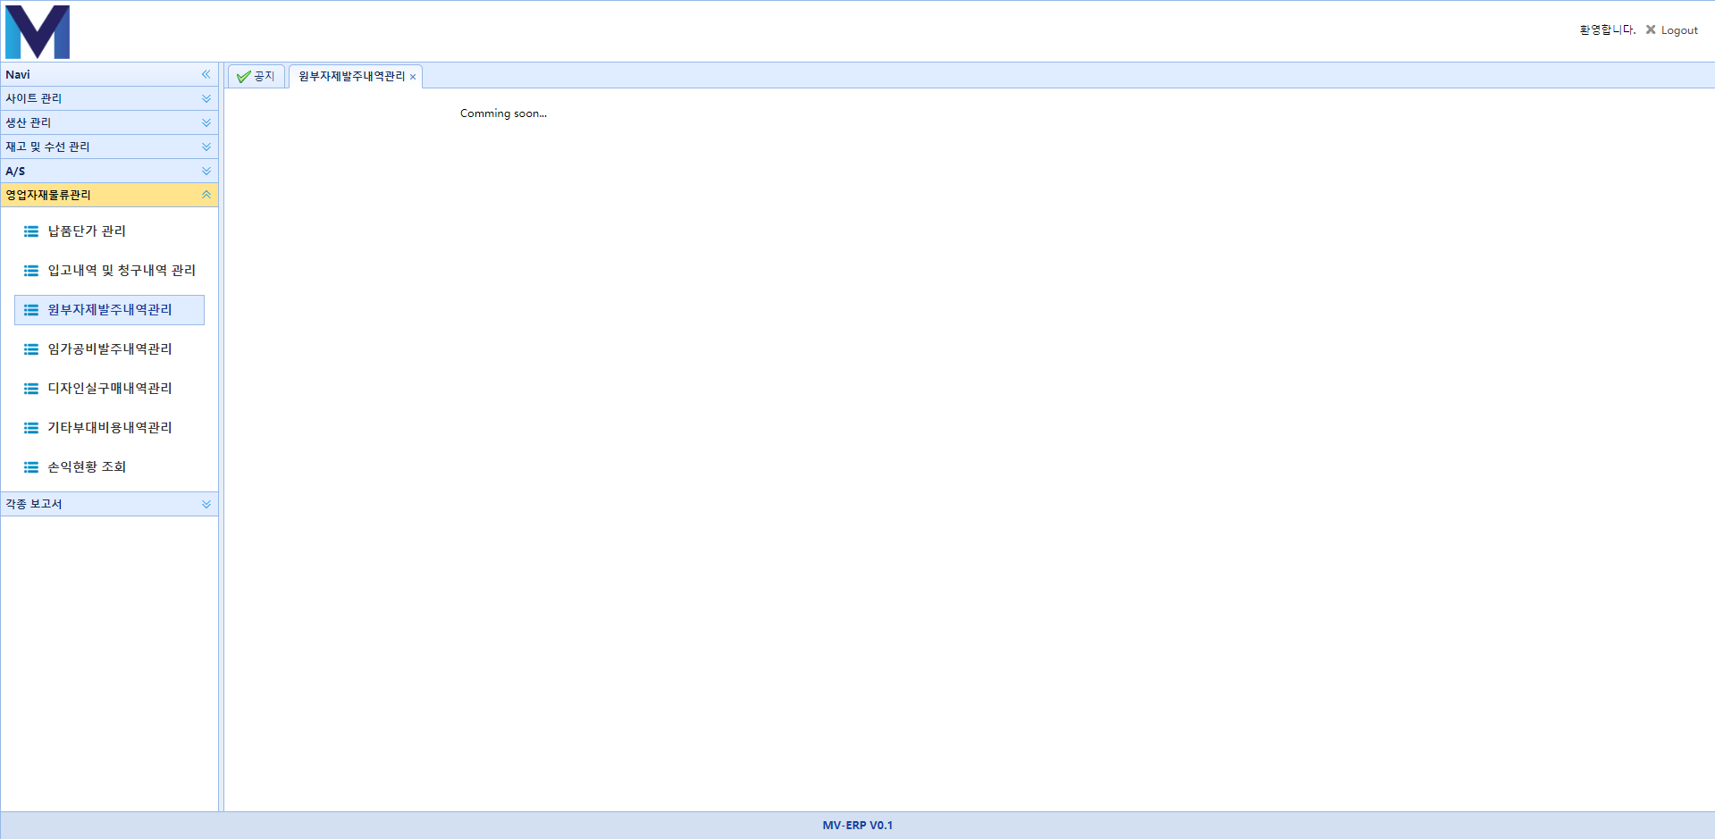
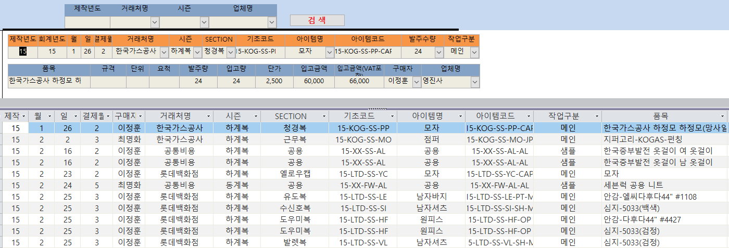
영업자재물류관리
원부자제발주내역관리

Slide 18
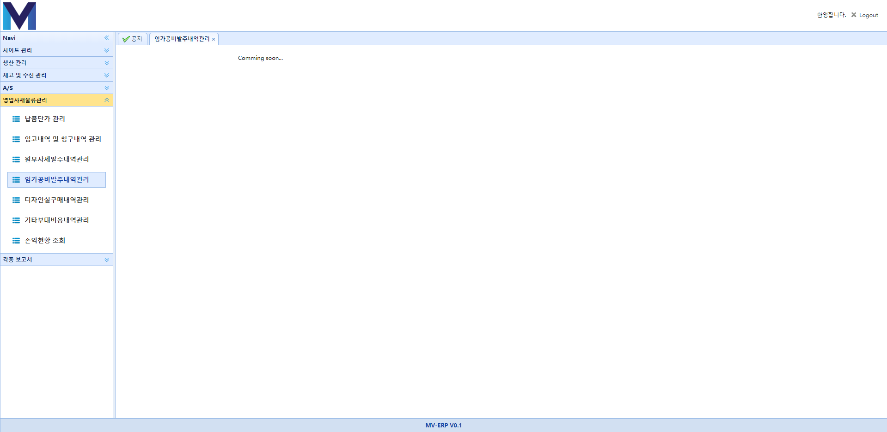
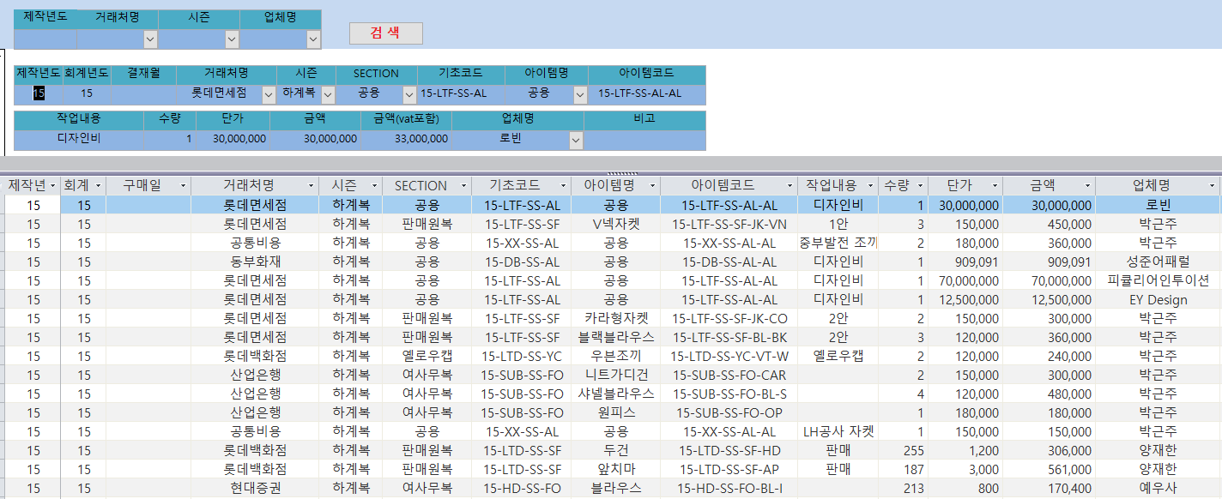
영업자재물류관리
임가공비발주내역관리

Slide 19
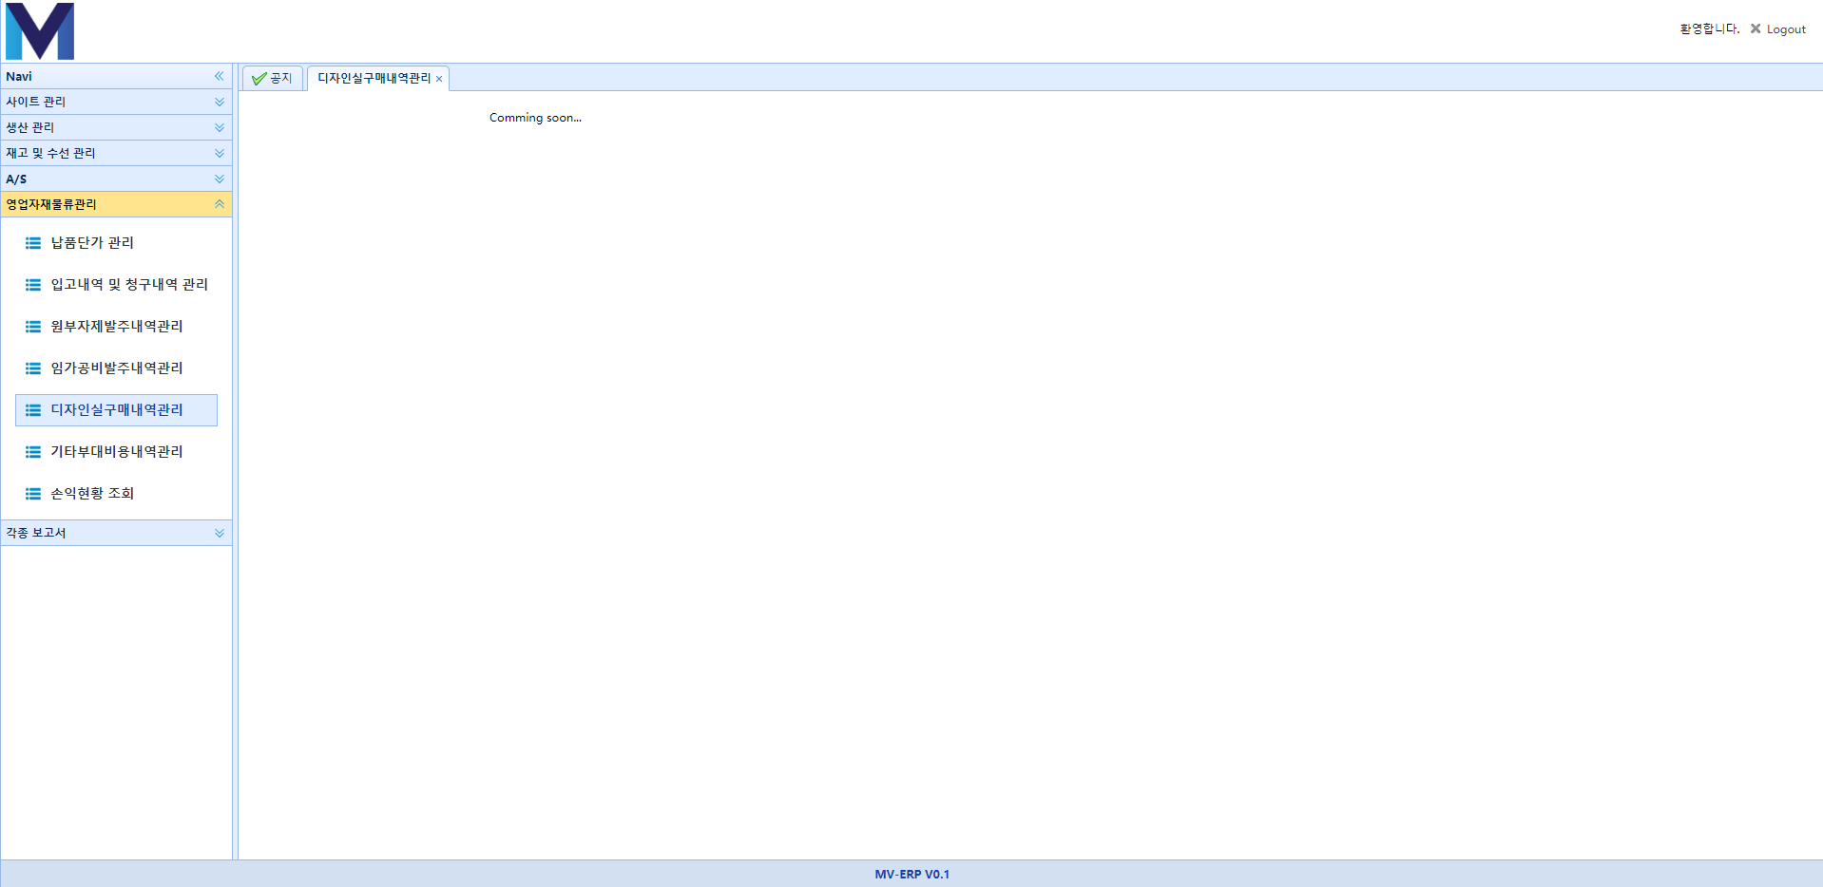
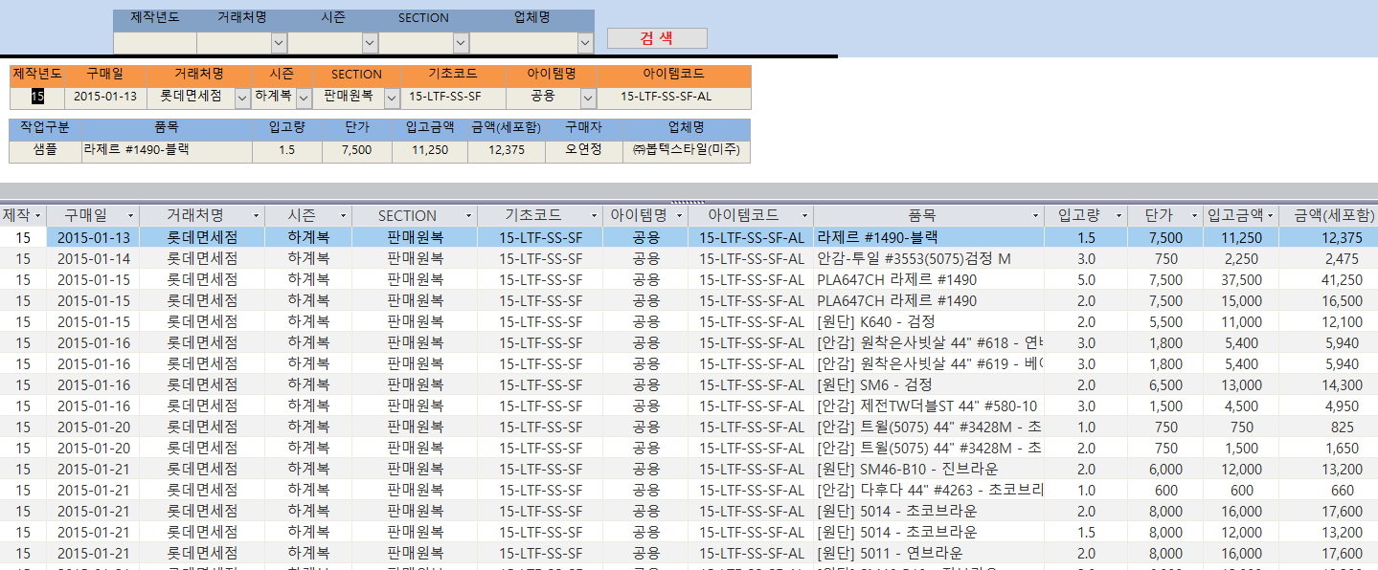
영업자재물류관리
디자인실구매내역관리

Slide 20
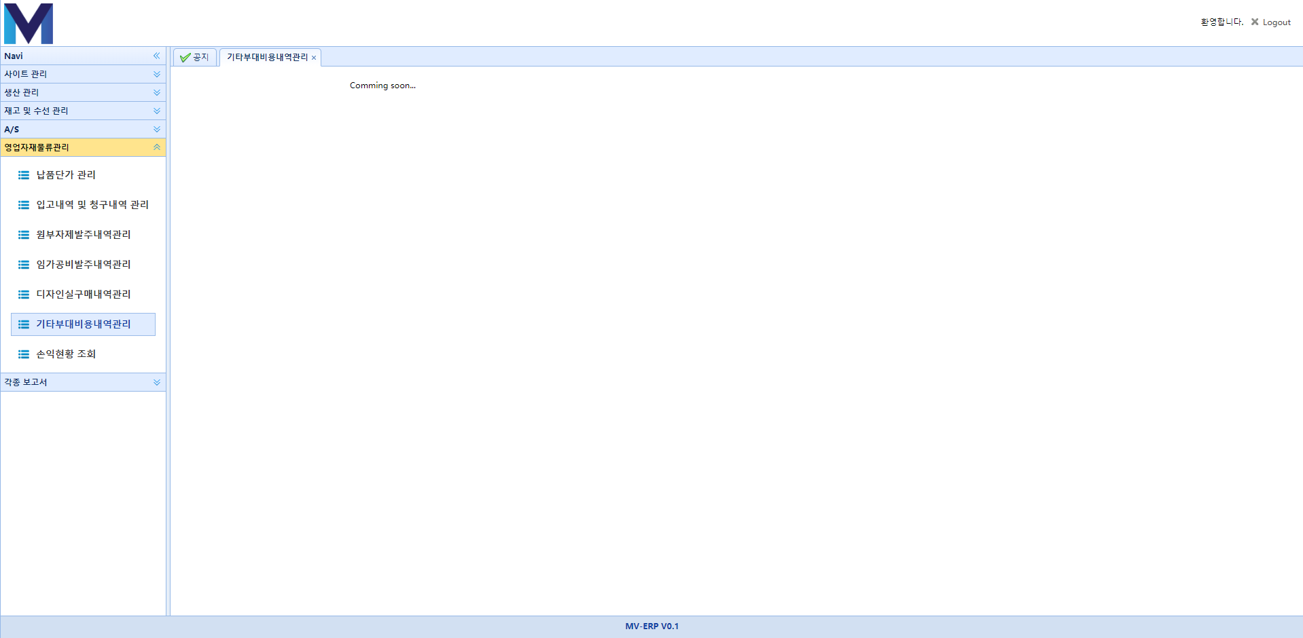

영업자재물류관리
기타부대비내역관리

Slide 21
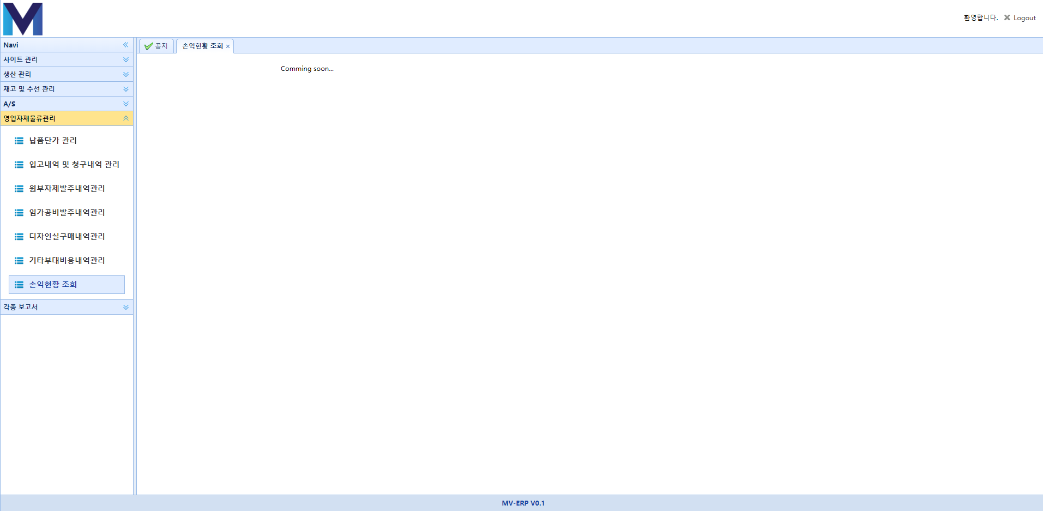
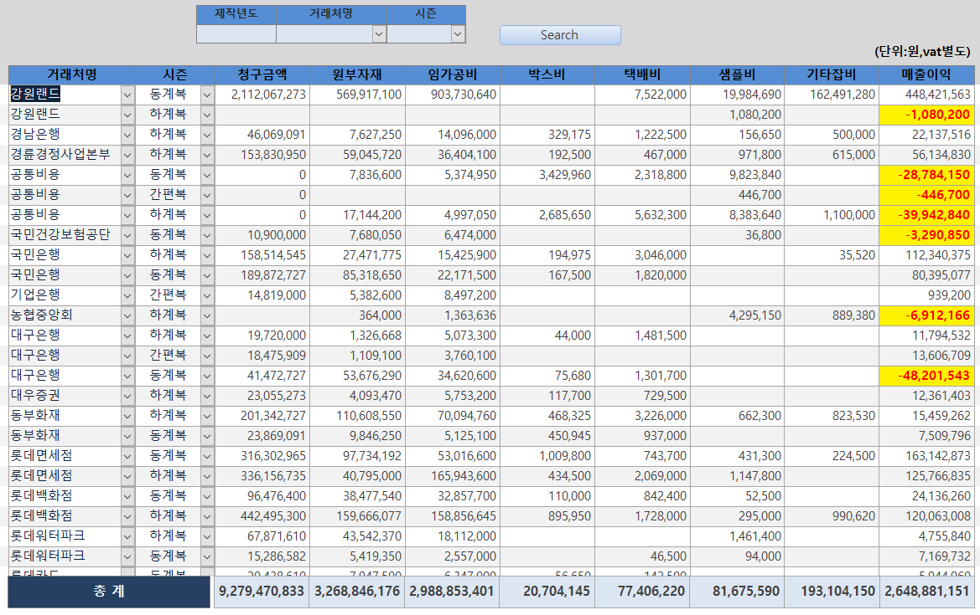
영업자재물류관리
손익현황 조회

Slide 22
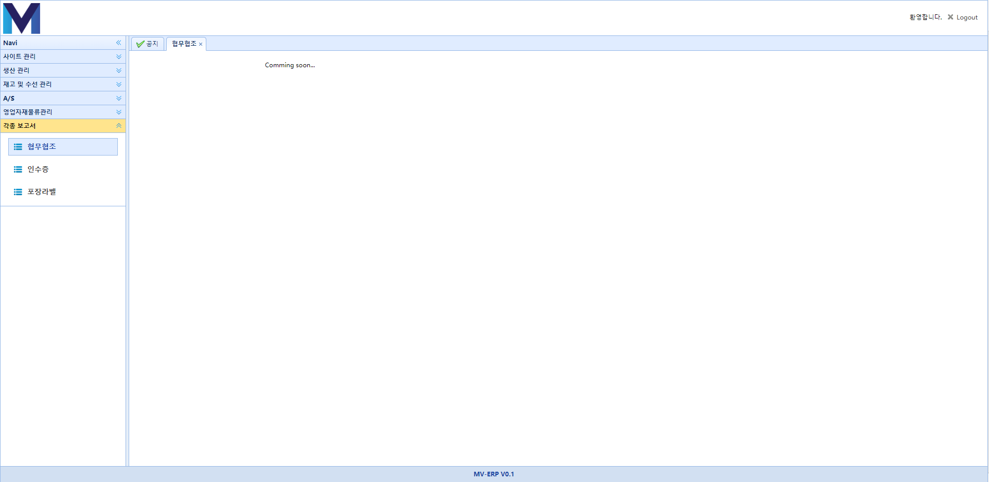
각종 보고서
업무협조

Slide 23
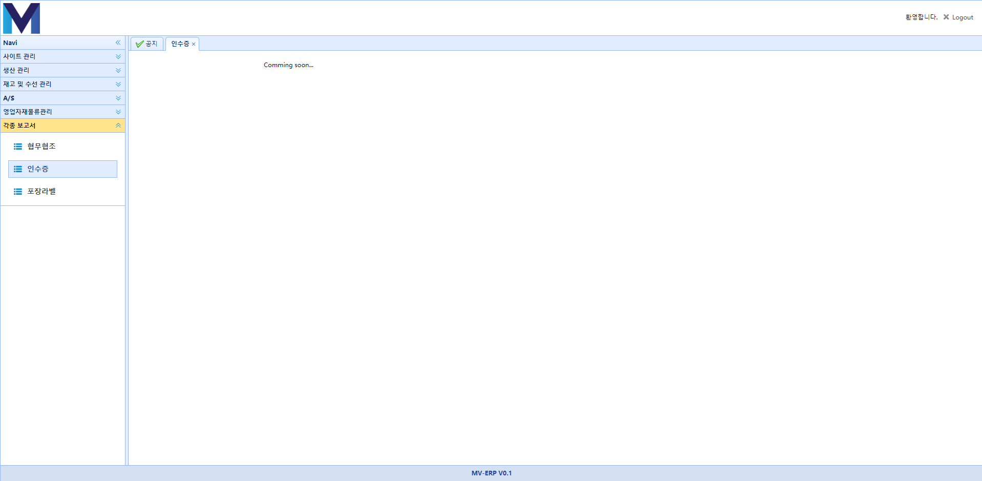
각종 보고서
인수증

Slide 24
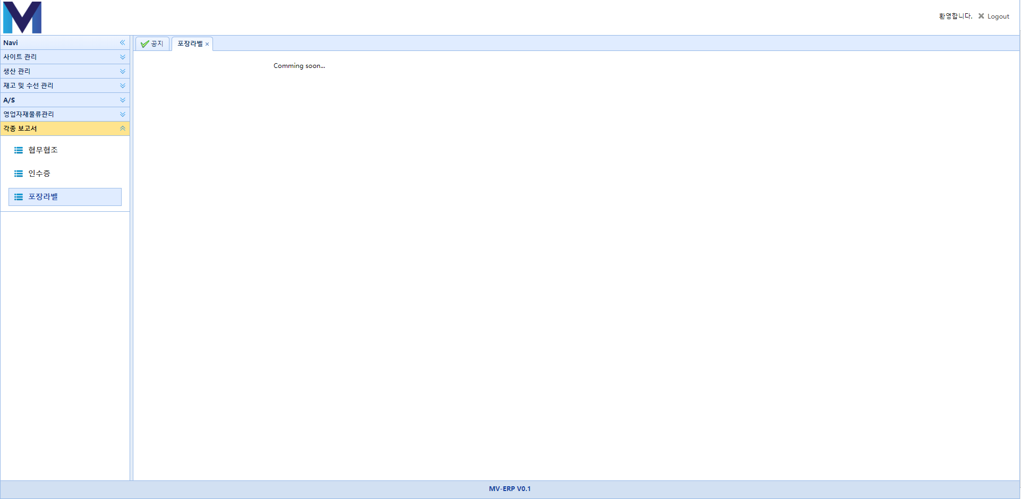
각종 보고서
포장라벨

Slide 25
Page
Jsp
Js
Controller
Service interface
Service impl

